Slide 1
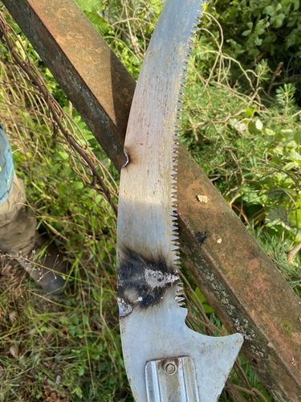
Læringsark
19/6 og 23/8 2022 – Linjerydding lavspenning – Utkoblede linjer med spenning på.
Hva | Hendelse 1. Utkobling av lavspenningslinje ble utført, fikk klarsignal, men det ble ikke spenningsprøvet. Ved skråskjæring av trær som hadde vokst opp i mellom, slo linjene sammen og kortsluttet. Fikk da beskjed om at nå var det spenningsløst. Fortsatte å skjære og det samme skjedde igjen og da ga vi oss. Hendelse 2. Linje var bestilt utkoblet, men deler av linjen var fortsatt spenningssatt. Dette ble oppdaget da stangsagbladet kortsluttet linjen. Det ble også jobbet i lift på stedet. Flaks at ikke personellet i liften kom borti linjen med spenning på.
Årsak(er) | I hendelsene 1. ble det ikke utført spenningsprøving av antatt utkoblet lavspenningslinje. Feilmerking i nettstasjon og feil i kart. Personell som foretok utkobling var alene på oppdraget og fikk ikke spenningstestet. I hendelse 2. ble det ikke oppdaget at linje var oppdelt og deler av linjen fikk spenning fra annen innmating. Det skulle også jobbes i lift og linjen skulle vært kortsluttet og sikret mot innkobling.
Konsekvens | Middels. Skade på utstyr og materiell.
Potensiale | Alvorlig. Strømgjennomgang med alvorlig personskade.
Læringspunkter
Ved arbeid på frakoblet anlegg skal følgende sikkerhetstiltak gjennomføres: Frakobling Sikring mot innkobling Kontroll av at anlegget er spenningsløst På bakgrunn av en risikovurdering vurdere behov for å eventuelt etablere nødvendig jord- og kortslutning på grunn av tilbakespenning fra ukjente kilder. Det må være god kommunikasjon mellom bestiller og utfører av koblingen. Viktig å sjekke ut hele linjestrekket som det skal arbeides på for å avdekke eventuelle oppdelinger og innmatinger.

Slide 2
§ 14.Arbeid på frakoblet anlegg – etablering av sikkerhetstiltak
Divisjon Produksjon. Avdeling. Utførelse
FSE Kapittel IV – Arbeidsmetoder
§ 14.Arbeid på frakoblet anlegg
§ 16.Arbeid under spenning (AUS)
§ 17.Arbeid nær ved spenningsatte deler
Ved arbeid på frakoblet anlegg skal følgende sikkerhetstiltak gjennomføres:
Frakobling
Sikring mot innkobling
Kontroll av at anlegget er spenningsløst
På bakgrunn av en risikovurdering vurdere behov for og eventuelt etablere nødvendig jord- og kortslutning, og eventuelt beskyttelse mot andre spenningsatte deler nær ved arbeidsstedet.
Driftsleders Instrukser 7.8
AFA skal ved arbeid på frakoblet anlegg (FSE § 14), alltid ta høyde for at tilbakespenning/returspenning kan forekomme pga. økt bruk av aggregater og distribuert produksjon hos sluttkunden.
Til info er det besluttet at Elvia IKKE merker avganger/kurser der vi i dag vet det er distribuert produksjon, dette fordi det alltid er en mulighet for tilbakespenning.
AFA er ansvarlig for å sikre arbeidstedet mot tilbakespenning

